Slide 1


ОТЧЕТ
МКУ «Отдел образования Алексеевского муниципального района Республики Татарстан»
С 31 января по 5 февраля 2022 года

Slide 2
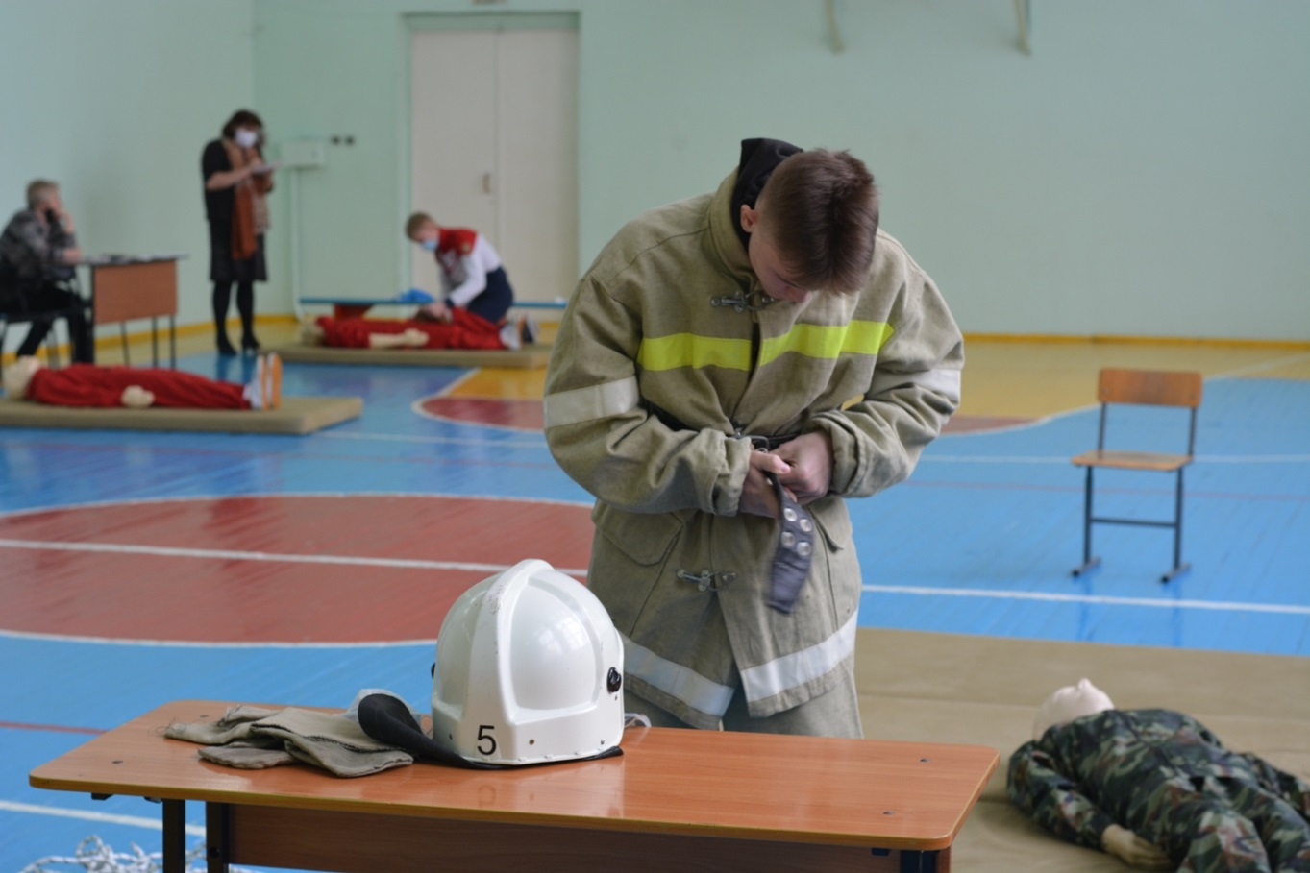
ООК «ДУСЛЫК»
Заключительный этап республиканской олимпиады по предмету «ОБЖ» учащиеся Билярской СОШ
УЧАСТНИКИ:
Бормотова Полина, ученица 7 класса,
Морозова Арина, ученица 6 класса
Руководитель: А.А.Чугуров
Капитонов Кирилл, ученик 4 класса
Руководитель: И.А.Данеева

Slide 3
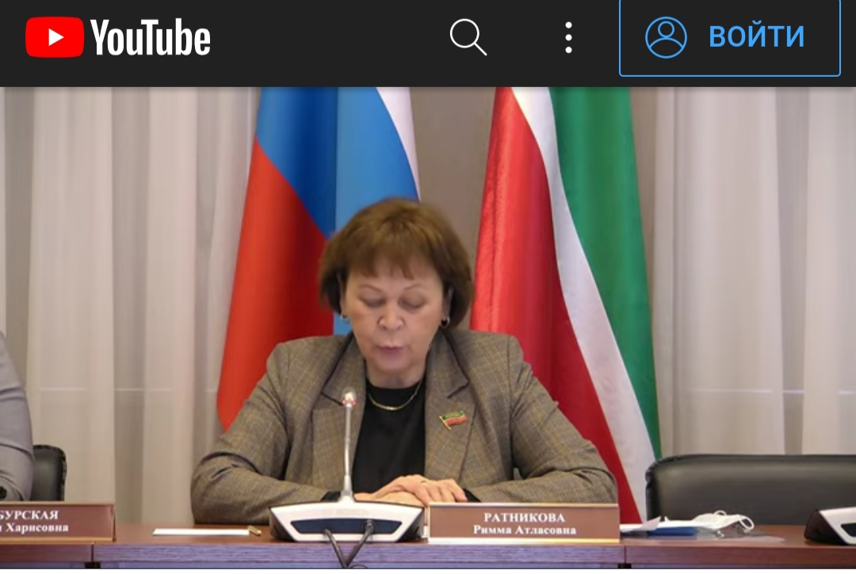
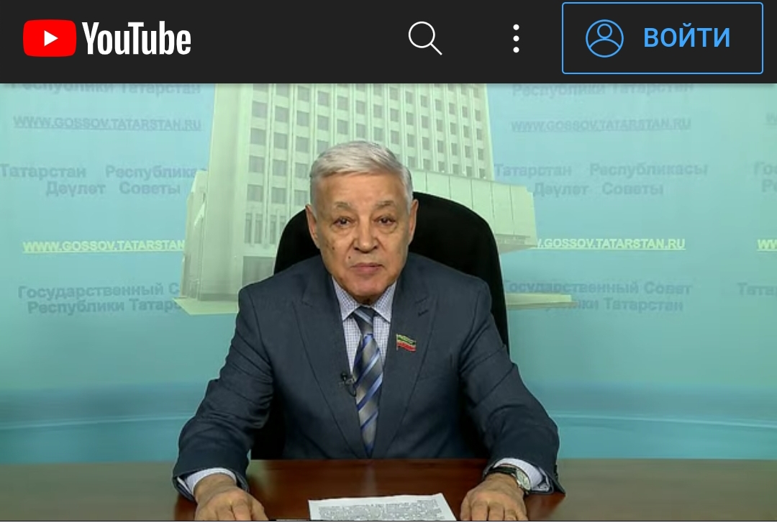
Встреча с Председателем Государственного Совета Ф.Х. Мухаметшиным, учителей истории и обществознания, задействованными в организации и проведении Парламентского урока – 2022 учителя школ района

Slide 4
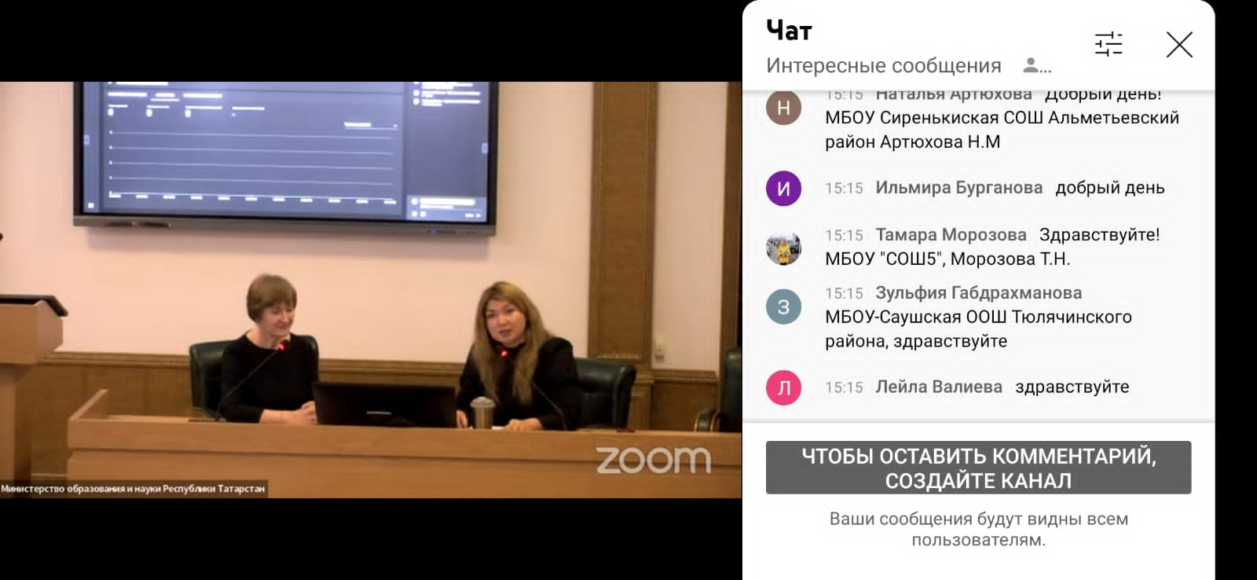
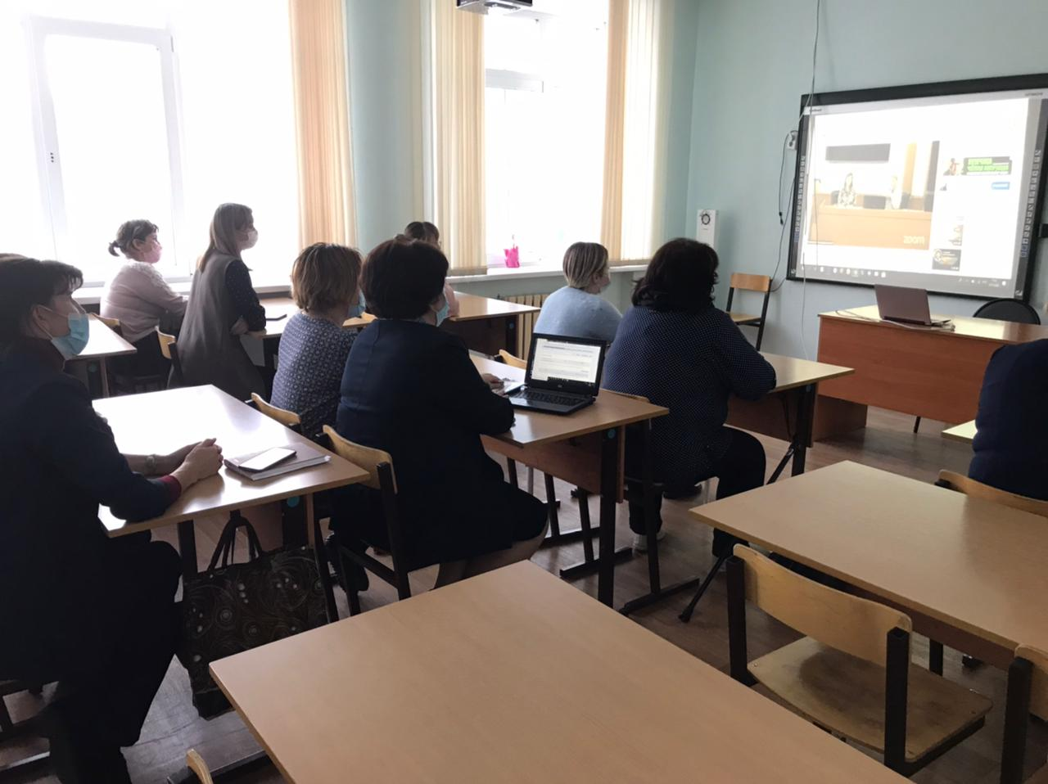
Лекторий для классных руководителей «Час- К-Р»
«Диалог с родителями»
Спикер: педагог-психолог, семейный психолог психолог-эксперт детско-родительских отношений ЦППРК «Росток» Блинов Г.А. школы района

Slide 5
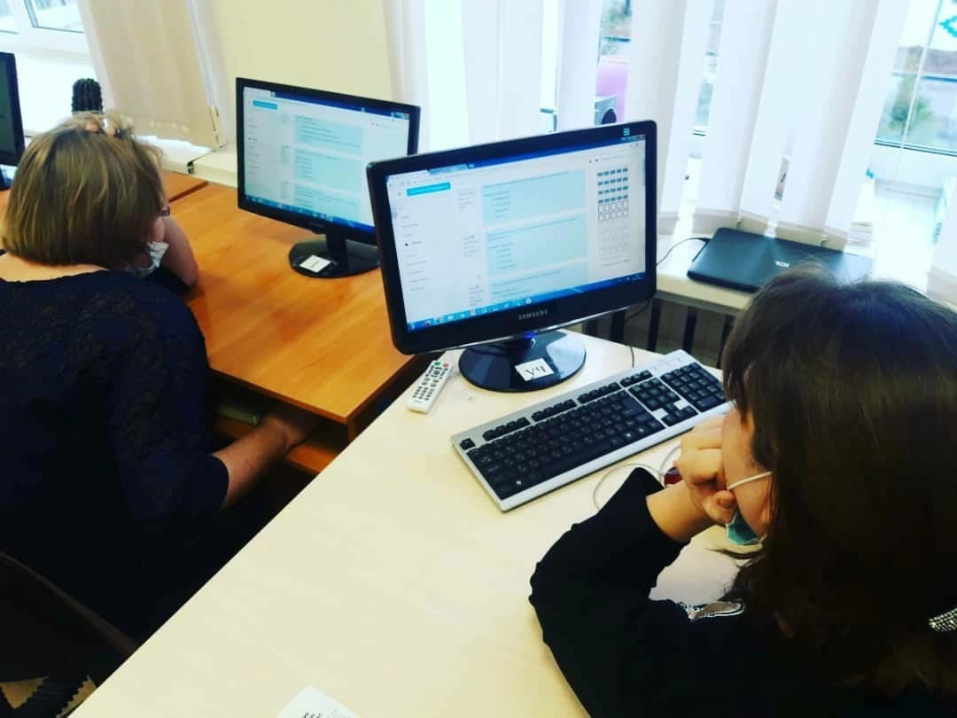
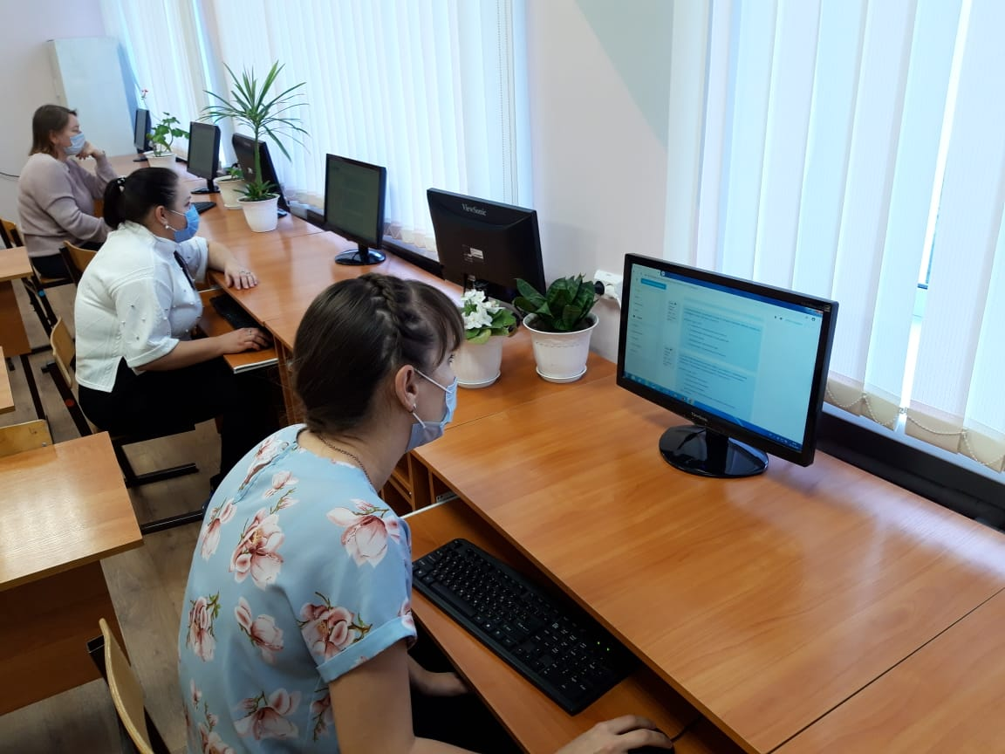
Тестирование педагогических работников,
желающих пройти аттестацию с целью установления
соответствия уровня их квалификации требованиям,
предъявляемым к квалификационной
категории (первой или высшей)

Slide 6
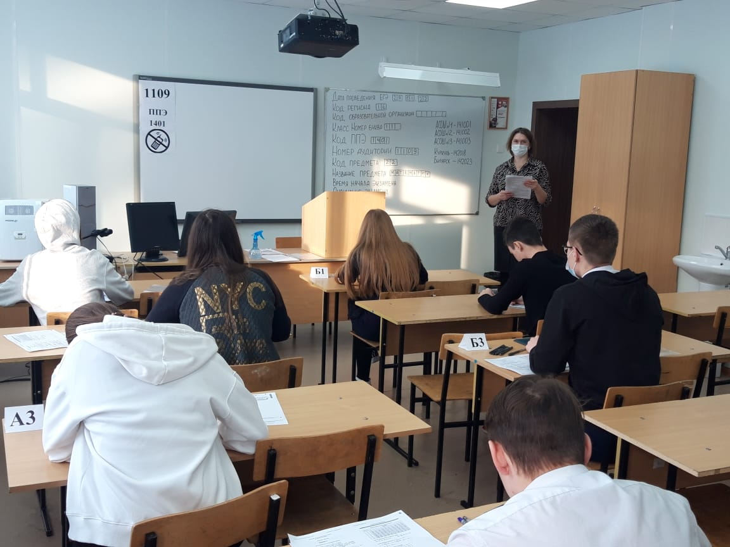
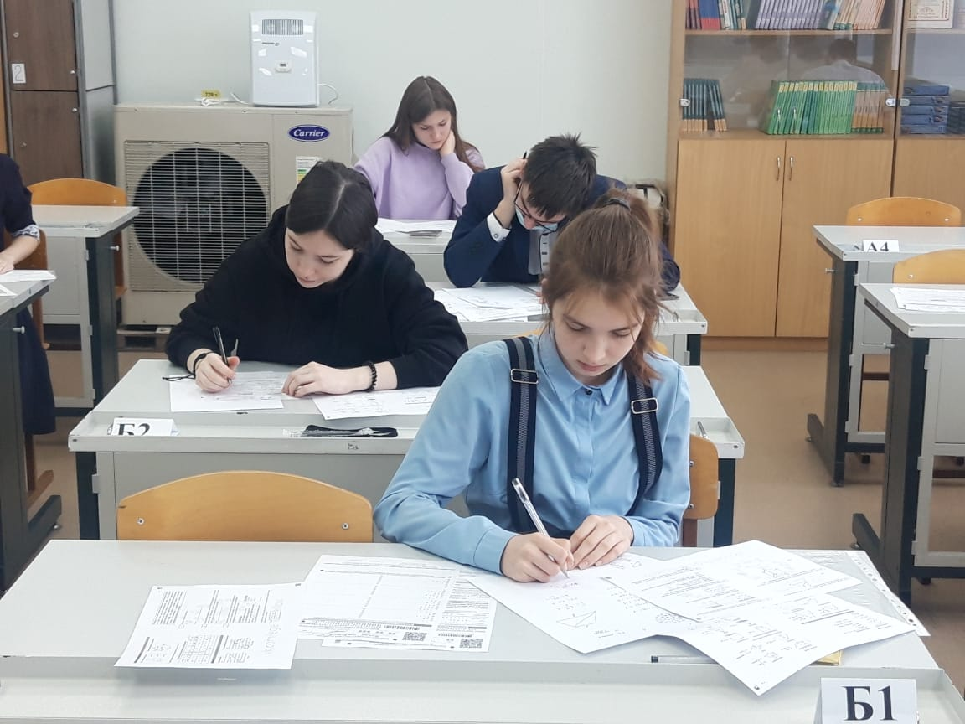
Обучающий семинар для выпускников XI классов по подготовке к государственной итоговой аттестации по образовательным программам среднего общего образования в форме
Единого Государственного Экзамена
по предмету «Русский язык»

Slide 7
КАЛЕНДАРНЫЙ ПЛАН
МКУ «Отдел образования Алексеевского муниципального района Республики Татарстан»
с 7 февраля по 12 февраля 2022 года

Slide 8
Дата | Место проведения | Мероприятие
07.02.2022 понедельник | г.Елабуга (4 площадки) | Участие в открытом республиканском конкурсе профессионального мастерства «"АЛАБУГА SKILLS« Алексеевский аграрный колледж, Алексеевскдорстрой, Алексеевская керамика
 | г. Казань, Приволжский межрегиональный центр повышения квалификации и профессиональной переподготовки работников образования КФУ | Участие в стратегической сессии для муниципальных образовательных организаций. педагоги АСОШ №2, методист отдела образования
08.02.2022 вторник | г.Елабуга (4 площадки) | Участие в открытом республиканском конкурсе профессионального мастерства «АЛАБУГА SKILLS» Алексеевский аграрный колледж, Алексеевскдорстрой, Алексеевская керамика
 | г. Казань, Приволжский межрегиональный центр повышения квалификации и профессиональной переподготовки | Участие в стратегической сессии для муниципальных образовательных организаций. педагоги АСОШ №2, методист отдела образования
 | На базе школ | Диагностическое тестирование обучающихся 10 классов общеобразовательных организаций по учебному предмету «Иностранный язык» учащиеся Алексеевской СОШ №1, АСОШ №3 им.Г.С.Боровиоква, Ромодановской СОШ, Билярской СОШ, Мокрокурналинская СОШ
09.02.2022 среда | Конференц-зал | Отчетное собрание отдела образования по итогам 2021 года с участием Главы Алексеевского муниципального района РТ С.А.Демидова
 | МКУ «Отдел образования Алексеевского муниципального района РТ» | Заседание комиссии по награждению (ведомственными наградами МО и Н РТ)
 | г. Казань, Приволжский межрегиональный центр повышения квалификации и профессиональной переподготовки | Участие в стратегической сессии для муниципальных образовательных организаций. педагоги АСОШ №2, методист отдела образования
 | г.Казань, ООК «Дуслык» | Заключительный этап республиканской олимпиады по учебному предмету «Родной(татарской) литературе для татарских групп школ с русским языком обучения» Алексеевской школы №им.Г.С.Боровикова
10.02.2022 четверг | Онлайн | Семинар на тему: «Занятия во внеурочной проектно-исследовательской деятельности младших школьников с использованием УМК «Мои первые проекты: опыт и перспективы»
 | г. Казань, Приволжский район, ул. Деревня Универсиады,35 | региональный этап всероссийской олимпиады школьников по учебному предмету «Физическая культура» Учащиеся АСОШ №2, АСОШ№3
11.02.2022 пятница | г.Казань. ООК «Дуслык» | Заключительный этап республиканской олимпиады по учебному предмету «Математика»
12.02.2022 суббота | Спортивная лыжная база | Участие в спортивных соревнованиях «Лыжня России»

Slide 9
ВАКЦИНАЦИЯ
Наименование | Всего работников | Привито на 07.02.2022 | % привитых | Отказ | Мед.отвод
Учреждения образования | 956 | 919 | 96% | 2 | 35

